Slide 1
Phần 2 : Nguyên lí hoạt động và đóng gói dữ liệu trong Vlan
2.1 : Nguyên lí hoạt động của Vlan
2.2 : Đóng gói dữ liệu trong Vlan

Slide 2
2.1: Nguyên lí hoạt động của Vlan.
2.1.1 : Nhắc lại 1 số kiến thức đã học
2.1.2: Chuyển tiếp dữ liệu giữa các thiết bị trong 1 Vlan.
2.1.3: Chuyển tiếp dữ liệu giữa các thiết bị trong 2 Vlan khác nhau.

Slide 3
2.1 : Nguyên lí hoạt động của VLan
2.1.1: Nhắc lại 1 số kiến thức đã học:
2.1.1.1: Switch và nguyên lí hoạt động của switch.
Định nghĩa Switch:
+ Thiết bị chuyển mạch lớp 2.
+ Có thể giúp giao tiếp giữa các host thuộc cùng 1 lớp mạng.
Nguyên lí hoạt động của switch :
+ Thực hiện chuyển tiếp dữ liệu thông qua địa chỉ Mac (Mac Adress)

Slide 4
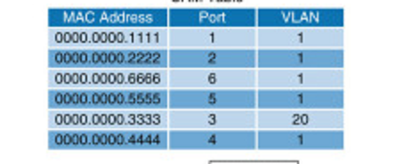
2.1 : Nguyên lí hoạt động của Vlan
Bảng Mac Table:
Bảng Mac table của Switch lưu giữ thông tin của các Vlan, địa chỉ Mac của các thiết bị, cổng (port) tương ứng trên switch ứng với thiết bị đó.
Ngoài ra còn có thêm 1 trường TTL ( time to live) : thời gian tối đa cho việc truyền 1 gói tin.
Trường Mac : Cho biết địa chỉ Mac của thiết bị (host).
Trường Port : Cho biết cổng của switch tương ứng với host đó.
Trường Vlan : Cho biết cổng của switch tương ứng thuộc Vlan nào.
Địa chỉ quảng bá : FF:FF:FF:FF:FF:FF

Slide 5
2.1: Nguyên lí hoạt động của Vlan
Cơ chế tự học : Cập nhật thông tin địa chỉ Mac nguồn, cổng switch tương ứng, Vlan tương ứng vào bảng Mac Table.
Cơ chế chuyển tiếp:
Nếu tìm thấy địa chỉ Mac đích và địa chỉ đó giống với địa chỉ nguồn, hủy gói tin.
Nếu tìm thấy địa chỉ Mac đích và địa chỉ đó khác với địa chỉ nguồn, chuyển tiếp đến port tương ứng với địa chỉ đích.
Nếu không tìm thấy địa chỉ Mac đích trong bảng, quảng bá gói tin đó cho tất cả cổng switch thuộc Vlan đó.

Slide 6
2.1: Nguyên lí hoạt động của Vlan
Các chế độ chuyển mạch
Store and forward: nhận đầy đủ frame, kiểm tra lỗi và chuyển mạch theo địa chỉ MAC đích
Cut and through: chuyển frame ngay lập tức sau khi đã xác định được cổng.
Fragment free: kiểm tra 64 byte đầu tiên (Frame tin bị lỗi do đụng độ có kích thước < 64 byte)
Adaptive: tự động lựa chọn 1 trong 3 chế độ trên

Slide 7
2.1 : Nguyên lí hoạt động của Vlan
2.1.2 : Chuyển tiếp dữ liệu giữa các thiết bị trong cùng 1 Vlan.
• Access link: Thuộc về một VLAN đơn lẻ, thường nối trực tiếp từ 1 cổng đến 1 máy trạm. Switch gỡ bỏ các thông tin VLAN trong frame trước khi chuyển tiếp đến cổng chứa access link. Các thiết bị nối với access link không thể truyền thông với trực tiếp với thiết bị khác VLAN.
• Trunk link: Dùng chung cho nhiều VLAN khác nhau, thường nối giữa switch với nhau hoặc giữa switch với router. Trunk link cho phép 1 cổng thuộc về nhiều VLAN tại cùng một thời điểm để kết nối đến server hoặc với các swtich khác.

Slide 8
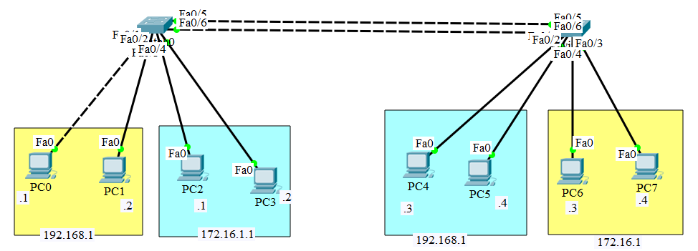
2.1 : Nguyên lí hoạt động của Vlan
--- Chuyển tiếp dữ liệu giữa các thiết bị trong cùng 1 Vlan giữa 2 switch, 2 switch được nối với nhau bằng acess link.
Switch 2
Switch 1
Access link Vlan 10
Access link Vlan 20
192.168.1.2/24
192.172.1.2/24
MacPc0|Macpc7|dữ liệu
MacPc0
MacPc7
Vlan 10
Vlan 20
Vlan 20
Vlan 10

Slide 9
2.1 : Nguyên lí hoạt động của Vlan
--- Chuyển tiếp dữ liệu giữa các thiết bị trong cùng 1 Vlan giữa 2 switch, 2 switch được nối với nhau bằng acess link.
MacPc0|MacPc7|dữ liêụ
Switch 2
Switch 1
Access link Vlan 10
Access link Vlan 20
192.168.1.2/24
192.172.1.2/24
MacPc0
MacPc7
Vlan 10
Vlan 20
Vlan 20
Vlan 10

Slide 10
2.1 : Nguyên lí hoạt động của Vlan
--- Chuyển tiếp dữ liệu giữa các thiết bị trong cùng 1 Vlan giữa 2 switch, 2 switch được nối với nhau bằng acess link.
MacPc0|MacPc7|dữ liệu
Switch 2
Switch 1
Access link Vlan 10
Access link Vlan 20
192.168.1.2/24
192.172.1.2/24
MacPc0
MacPc7
Vlan 10
Vlan 20
Vlan 20
Vlan 10

Slide 11
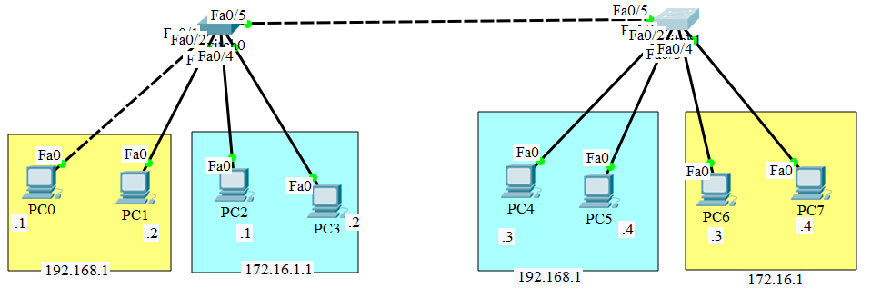
2.1 : Nguyên lí hoạt động của Vlan
--- Chuyển tiếp dữ liệu giữa các thiết bị trong cùng 1 Vlan giữa 2 switch, 2 switch được nối với nhau bằng 1 trunk link
Switch 1
Switch 2
Trunk link
MacPc0|MacPc7|Dữ liệu
172.168.1.2
192.168.1.2
MacPc7
MacPc0
Vlan 10
Vlan 20
Vlan 10
Vlan 20

Slide 12
2.1 : Nguyên lí hoạt động của Vlan
--- Chuyển tiếp dữ liệu giữa các thiết bị trong cùng 1 Vlan giữa 2 switch, 2 switch được nối với nhau bằng 1 trunk link
MacPc0|MacPc7|Dữ liệu|Vlan 10
Switch 2
Switch 1
Add Vlan
Trunk link
172.168.1.2
192.168.1.2
MacPc7
Vlan 20
Vlan 10
MacPc0
Vlan 10
Vlan 20

Slide 13
2.1 : Nguyên lí hoạt động của Vlan
--- Chuyển tiếp dữ liệu giữa các thiết bị trong cùng 1 Vlan giữa 2 switch, 2 switch được nối với nhau bằng 1 trunk link
MacPc0|MacPc7|Dữ liệu
Switch 2
Switch 1
Re move Vlan
Trunk link
172.168.1.2
192.168.1.2
MacPc7
MacPc0
Vlan 20
Vlan 10
Vlan 10
Vlan 20

Slide 14
2.1 : Nguyên lí hoạt động của VLan
2.1.3 : Chuyển tiếp dữ liệu giữa các thiết bị giữa các Vlan khác nhau.
< Phải sử dụng thiết bị chuyển mạch lớp 3
< Đó có thể là Router hoặc Switch Layer 3 .
< Trong phạm vi Slide, sử dụng Router.
<Phải sử dụng trunk link cho các kết nối switch-switch, switch- router
<Nếu 2 Vlan cùng chung 1 Router thì bắt buộc phải tiến hành chia sub_interface

Slide 15
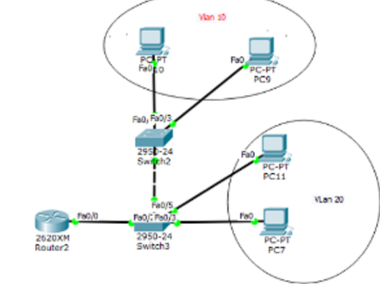
2.1 : Nguyên lí hoạt động của Vlan
Mô tả :
Vlan 10 kết nối với Switch 1
Vlan 20 kết nối với Switch 2
Switch 1 kết nối với switch 2
Switch 2 kết nối với Router
Giả định địa chỉ Ip của các
máy tính như hình vẽ.
Pc1 : 192.168.1.2/24
Pc2 :192.168.2.2/24
192.168.1.2/24
Pc1
Vlan 10
S1
Vlan 20
192.168.2.2/24
S2
Pc2

Slide 16
2.1 : Nguyên lí hoạt động của Vlan
Tiến hành cấu hình kết nối trunk link tại s1-s2, s2-router
Tại cổng vật lý Fa0/0 của Router tiến hành chia 2 sub-interface là :
Fa0/0.1:
192.168.1.1 <-> default của Vlan10
Và Fa0/0.2
192.168.2.1<-> default của Vlan20
Gọi địa chỉ Mac của Fa0/0 là MacR
Tiến hành gửi gói tin từ Pc1 - > Pc2
192.168.1.2/24
Pc1
Vlan 10
S1
Vlan 20
192.168.2.2/24
S2
Pc2

Slide 17
2.1 : Nguyên lí hoạt động của Vlan
192.168.1.2/24
192.168.2.2/24
Pc 1: Soạn gói tin Ip lấy địa nguồn
192.168.1.2/24, địa chỉ đích 192.168.2.2/24.
Gói tin được chuyển xuống tầng
Liên kết dữ liệu.
Thấy rằng 2 địa này không cùng network ID, chuyển ra default gateway.
Tại đây, gói tin được thêm địa chỉ Mac nguồn là địa chỉ Mac của Pc1:( ta tạm đặt là Mac Pc1), địa chỉ Mac đích là địa chỉ cổng Fa0/0.( Mac R) tạo thành khung tin tầng 2.
| |Data
192.168.1.2/24
Vlan 10
Pc1
S1
Vlan 20
192.168.2.2/24
S2
Pc2

Slide 18
2.1 : Nguyên lí hoạt động của Vlan
Mac Pc1
Mac R
192.168.1.2/24
Pc 1: Soạn gói tin Ip lấy địa nguồn
192.168.1.2/24, địa chỉ đích 192.168.2.2/24.
Gói tin được chuyển xuống tầng
Liên kết dữ liệu.
Thấy rằng 2 địa này không cùng network ID, chuyển ra default gateway.
Tại đây, gói tin được thêm địa chỉ Mac nguồn là địa chỉ Mac của Pc1:( ta tạm đặt là Mac Pc1), địa chỉ Mac đích là địa chỉ cổng Fa0/0.( Mac R) tạo thành khung tin tầng 2.
192.168.2.2/24
Frame
| | | |Data
192.168.1.2/24
Vlan 10
Pc1
S1
Vlan 20
192.168.2.2/24
S2
Pc2

Slide 19
2.1 : Nguyên lí hoạt động của Vlan
Frame được chuyển từ Pc1 đi đến Switch 1 .
Tại Switch 1, do kết nối Switch 1 – Switch 2 là kết nối trunk, sw1 thực hiện đóng gói frame theo chuẩn Trunk, trước khi chuyển Frame lên đường
Sw1 – sw2 .
| | | |Data
192.168.1.2/24
Vlan 10
Pc1
S1
Vlan 20
192.168.2.2/24
S2
Pc2

Slide 20
2.1 : Nguyên lí hoạt động của Vlan
Frame được chuyển từ Pc1 đi đến Switch 1 .
Tại Switch 1, do kết nối Switch 1 – Switch 2 là kết nối trunk, sw1 thực hiện đóng gói frame theo chuẩn Trunk, trước khi chuyển Frame lên đường
Sw1 – sw2 .
192.168.1.2/24
Vlan 10
Add Vlan 10
Pc1
| | | | Data|Vlan 10
S1
Vlan 20
192.168.2.2/24
S2
Pc2

Slide 21
2.1 : Nguyên lí hoạt động của Vlan
Frame được chuyển từ Pc1 đi đến Switch 1 .
Tại Switch 1, do kết nối Switch 1 – Switch 2 là kết nối trunk, sw1 thực hiện đóng gói frame theo chuẩn Trunk, trước khi chuyển Frame lên đường
Sw1 – sw2 .
Frame được chuyển tới Sw2.
Frame được chuyển tới Router tại cổng Fa0/0.
192.168.1.2/24
Vlan 10
Add Vlan 10
Pc1
| | | | Data|Vlan 10
S1
Vlan 20
192.168.2.2/24
S2
Pc2

Slide 22
2.1 : Nguyên lí hoạt động của Vlan
Frame được chuyển từ Pc1 đi đến Switch 1 .
Tại Switch 1, do kết nối Switch 1 – Switch 2 là kết nối trunk, sw1 thực hiện đóng gói frame theo chuẩn Trunk, trước khi chuyển Frame lên đường
Sw1 – sw2 .
Frame được chuyển tới Sw2.
Frame được chuyển tới Router tại cổng Fa0/0.
192.168.1.2/24
Vlan 10
Pc1
S1
Vlan 20
192.168.2.2/24
| | | | Data|Vlan 10
S2
Pc2

Slide 23
2.1 : Nguyên lí hoạt động của Vlan
Tại đây, phần tiêu đề của Frame được gỡ bỏ, chuyển lên cho tầng mạng dưới dạng 1 gói tin IP.
Tương tự như trên, R chuyển tiếp gói tin với địa chỉ Ip nguồn là 192.168.1.2( Ip của Pc1), địa chỉ Ip đích là 192.168.2.2 (Ip của Pc2).
Gói tin được chuyển xuống tầng liên kết dữ liệu, đóng gói thành Frame tin, thêm header với địa chỉ Mac nguồn là Mac R, địa chỉ Mac đích là Mac Pc2,
Trước khi Frame được chuyển lên đường Rouer- sw2, nó được đóng gói theo chuẩn trunk.
--→ hình vẽ
192.168.1.2/24
Vlan 10
Pc1
Add Vlan 20
S1
Vlan 20
| | | |Data|Vlan20
192.168.2.2/24
S2
Pc2
Mac R
192.168.1.2/24
Mac Pc2
192.168.2.2/24

Slide 24
2.1 : Nguyên lí hoạt động của Vlan
Tương tự, Frame được chuyển đến Sw2, rồi được gỡ bỏ phần Vlan, sau đó chuyển đến Pc2
192.168.1.2/24
Vlan 10
Pc1
S1
Vlan 20
| | | |Data|Vlan20
192.168.2.2/24
S2
Pc2

Slide 25
2.1 : Nguyên lí hoạt động của Vlan
Tương tự, Frame được chuyển đến Sw2, rồi được gỡ bỏ phần Vlan, sau đó chuyển đến Pc2
192.168.1.2/24
Vlan 10
Pc1
S1
Vlan 20
192.168.2.2/24
| | | | Data|Vlan 20
| | | |Data
S2
Pc2

